Slide 1
2. Évfolyam A víz
11. foglalkozás

Slide 2
Ráhangolódás - Csoportalakítás – közös tulajdonságok alapján
1. forrás, patak, folyó
2. tó, tenger, óceán
3. eső, felhő, zápor
4. mező, hegy, völgy, erdő
5. növény, állat, ember
6. úszkál, csobog, szalad, álldogál, pihen

Slide 3
A víz körforgása
https://youtu.be/5BejhmuhykI

Slide 4
Víz körforgás (ismeretlen szerző)
Hová szaladsz kis patak?
Nem szaladok, csobogok...egy nagy folyóba torkollok.
Átszelek majd hegyet-völgyet, mezőket és zöld mezőket,
S ha folyóként utam befejezem, egy szép tóba érkezem.
Onnan tovább nem megyek, álldogálok, pihenek.
Tanulok a kiskacsákkal,
úszkálok a halacskákkal,
táncolok a zöld hínárral.
S ha nem lesz már több feladatom, felmelegszem majd a napon,
Sugara felrepít a levegőbe, egy pihe-puha felhőbe.
Ám ha hiányozni fogok: csendes esőként újra földre pottyanok,
s mindenkinek inni adok.
Pici forrás, patak, folyó, tenger és az óceán,
kicsik -nagyok megígérjük
mindig vigyázni fogunk rád!

Slide 5
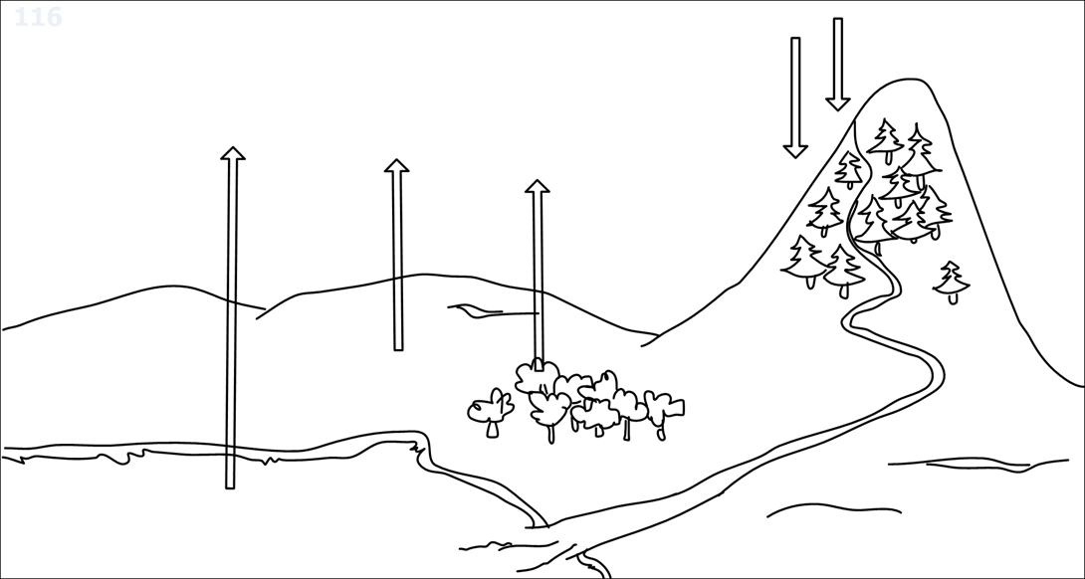
Jentésteremtés - A víz körforgása
felhőt alkot
elfolyik
kicsapódik
felszáll
felmelegszik
lehűl

Slide 6
A víz körforgása
felhőt alkot
elfolyik
kicsapódik
felszáll
felmelegszik
lehűl

Slide 7
Reflektálás - 5.sz.melléklet
Számozással állítsd helyes sorrendbe a víz körforgásának menetét!
_____ A levegő megtelik párával.
_____ A víz csapadék formájában visszahullik a felszínre.
_____ A felhőből a víz kicsapódik.
_____ A csapadék egy része a földbe, másik része a vizeinkbe kerül.
_____ A pára a magasban felhőt alkot.
_____ A felszín vizei a Nap melegének hatására párolognak.
2.
5.
4.
6.
3.
1.

Slide 8
Értékelés
Válaszoljatok a kérdésekre!
Mit viszel magaddal a mai foglalkozásról?
Mivel lettél gazdagabb?
Hogyan tudtatok együttműködni a csoportban?
Mi okozott nehézséget a foglalkozáson?

